Slide 1

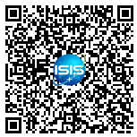

如何审核项目申请书
院系所联系人使用手册
鼓励探索，突出原创；聚焦前沿，独辟蹊径； 需求牵引，突破瓶颈；共性导向，交叉融通。
服务电话：010－62317474
服务邮箱：support@nsfc.gov.cn
扫码查看《审核申请》手册

Slide 2
三步轻松、高效完成审核项目申请书
01
02
03
04
对提交但不合格的报告， 退回修改
同意项目申请书
查看项目申请书
退回项目申请书
01
01
同意通过满足要求的 项目申请书，提交单 位审核
查看项目申请书全文， 检查申请书是否合格
对未到达要求的项目 申请书，退回给项目 申请人修改
用户角色 ：院系所联系人
在线 退回 审核 修改
科学基金网络信息系统：https://isisn.nsfc.gov.cn

Slide 3

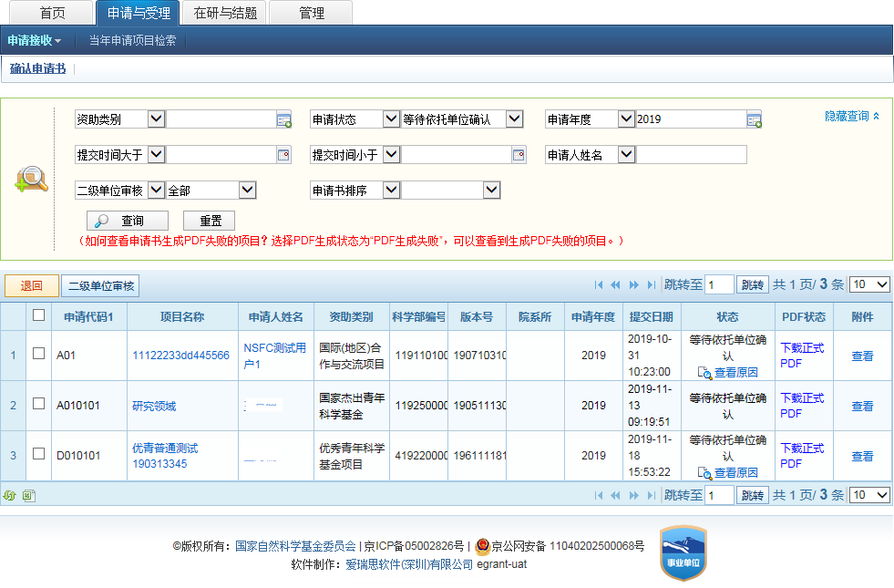
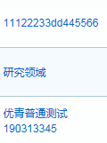

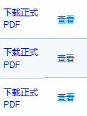

01.查看项目申请书
说明：
在“申请与受理”菜单下选择“申请接收”之“确认 申请书”
在“申请状态”下选择“等待依托单位确认”项目 列表
  点击 【项目名称】查看项目申请书详情
  点击 【申请人姓名】查看申请人详细信息
  点击 【下载正式PDF】查看申请书全文
  点击 【查看】申请书附件信息
1
2
温馨提醒：
审核状态系统默认为：“等待依托单位确认”，院系 所联系人可根据需要修改查询条件
院系所联系人审核项目申请书只是对依托单位管理员 辅助审核检查

Slide 4
01-1.查看项目申请书
温馨提醒：
院系所应按照《国家自然科学基金依托单位基金工作管理办法》《国家自然科学基金委员会关于进一步加强依托 单位科学基金管理工作的若干意见》、 相关类型项目管理办法和资金管理办法及相关规定的要求组织申请工作， 对本单位申请人所提交申请材料的真实性、完整性和合规性进行审核，并在规定时间内将申请材料报送上级依托 单位。

Slide 5
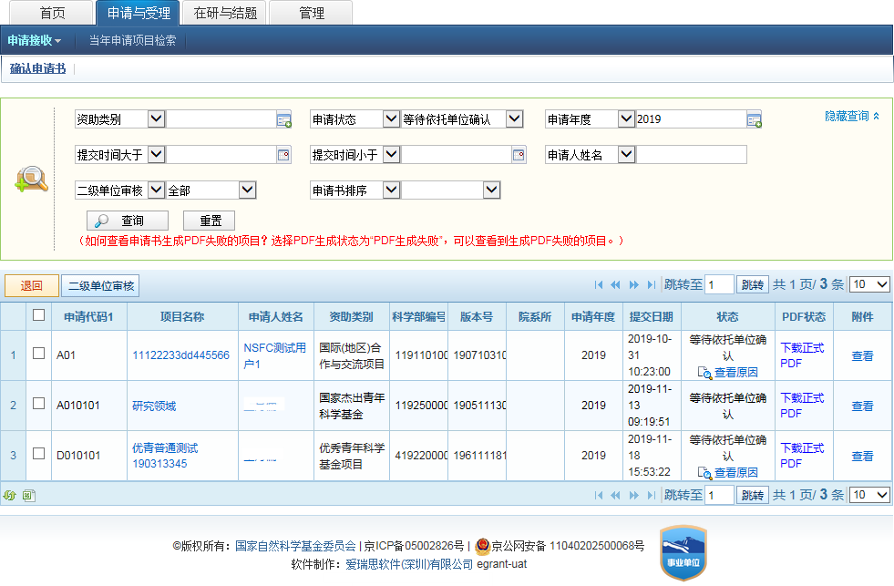
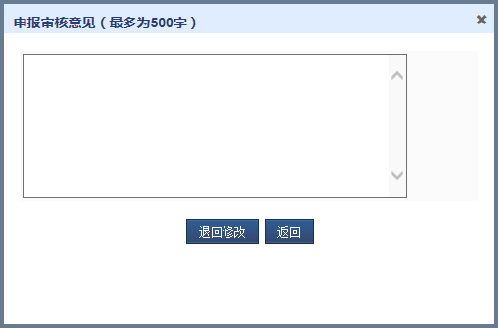

02.退回项目申请书
说明：
选择状态为“等待依托单位确认”且填写不合格的项 目申请书
单选或多选择项目后，点击【退回修改】
填写项目申请书审核意见，并点击【退回修改】
2
3
1
温馨提醒：
院系所联系人只能退回“等待依托单位确认”的项目 申请书
已经通过依托单位审核确认和“基金委已接收”状态 的申请书，需要分别联系依托单位和基金委相关部门 退回修改

Slide 6




03.同意项目申请书
说明：
单项或批量选择状态为“等待依托单位审核”并且填 写合格的项目申请书
点击【二级单位审核】，同意通过提交的项目申请书
2
1
温馨提醒：
请在基金委规定的截止时间前对项目申请书进行审核
您可以批量同意通过项目申请书
项目申请书“二级单位审核”只是辅助依托单位审核 检查，最终由依托单位确认后提交至基金委

Slide 7
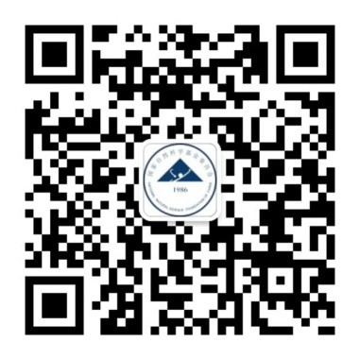
感谢各位长期以来对信息中心 工作的热情支持
国家自然科学基金委员会（信息中心） 服务电话：010－62317474
服务邮箱：support@nsfc.gov.cn
技术支持：爱瑞思软件（深圳）有限公司
扫码查看《审核申请》手册
国家自然科学基金委员会公众号
7777777777 7

